Slide 1
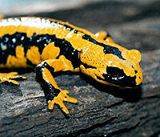
Плазуни

Slide 2
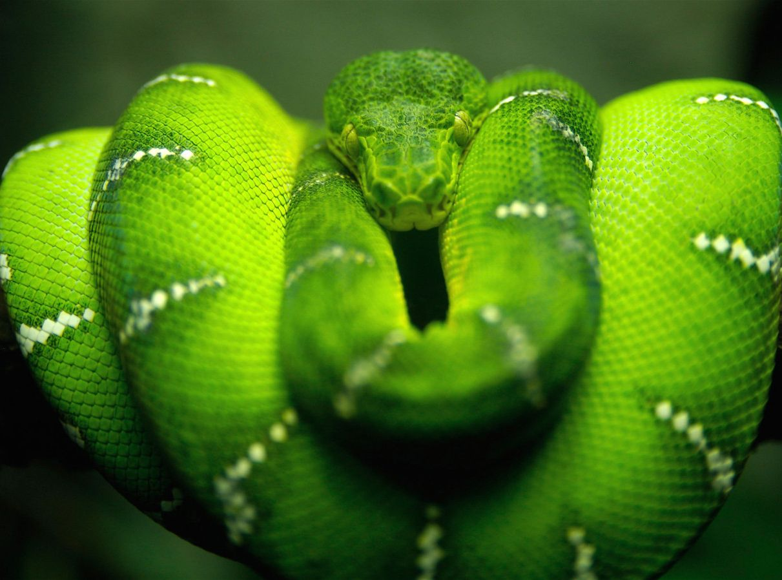
Представники групи — холоднокровні тварини з розмірами тіла від декількох сантиметрів до 10 м.
Відомо близько 6 тис. сучасних видів плазунів (в Україні - 21), які поширені на всіх континентах, окрім Антарктиди.

Slide 3
Голова
Тулуб
Хвіст
Кінцівки

Slide 4
Покриви тіла
Зовнішній шар покривів плазунів, на відміну від земноводних, роговіє. Шкіра суха, практично без залоз, вкрита роговими лусками, щитками або пластинками - похідними покривного епітелію. Такі покриви захищають тварин від механічних ушкоджень і зайвих втрат вологи. Щільний покрив заважає росту плазунів, тому він періодично змінюється: старий скидається, і тварина росте, поки новий не зроговів.

Slide 5
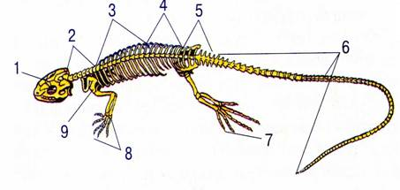
Склет
1.череп.
Відділи хребта:
2 — шийний;
3 — грудний;
4 — поперековий;
5 — крижовий;
6 — хвостовий;
7 — стопа;
8 — кисть;
9 — лопатка
Скелет плазунів має подібний до земноводних план будови, але відрізняється низкою особливостей. Так, їхній хребет більш диференційований і складається з п'яти відділів:
Шийного
Хвостового
Грудного
Крижового
Поперекового

Slide 6
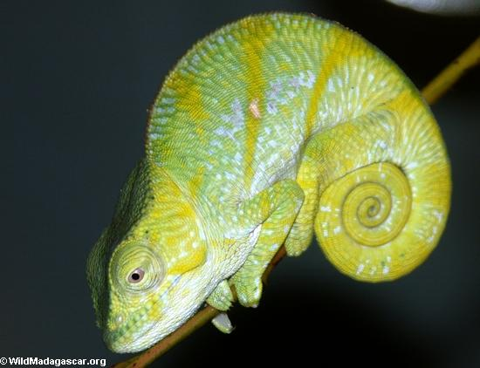
Мускулатура
Мускулатура плазунів краще розвинена, порівняно із земноводними. З появою справжньої грудної клітки з'являються міжреберні м'язи, які забезпечують дихальні рухи.

Slide 7
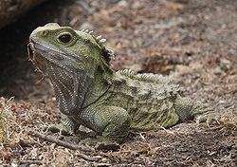
Розмноження
Плазуни - роздільностатеві тварини. Запліднення внутрішнє. У деяких плазунів добре виражена турбота про нащадків.

Slide 8
Нервова система
Нервова система у плазунів краще, ніж у земноводних, розвинені півкулі головного мозку (передній мозок). Вони вкриті сірою речовиною сукупністю тіл мільйонів нервових клітин. Ця сіра речовина формує кору півкуль головного мозку. Мозочок розвинений добре, що зумовлено необхідністю координації (узгодження) складних рухів.

Slide 9
Зовнішня будова
1 - голова;
2 - шия;
3 - тулуб;
4 - хвіст;
5 - парні кінцівки;
6 - слуховий отвір;
7 - око;
8 - рот;
9 - ніздрі

Slide 10
Кровоносна система
Кровоносна система плазунів також має певні відмінності. У шлуночку трикамерного серця є неповна перетинка, що частково перешкоджає змішуванню артеріальної та венозної крові. А в крокодилів серце взагалі чотирикамерне. Як і земноводні, плазуни належать до холоднокровних тварин.

Slide 11
Органи дихання
Органи дихання плазунів - легені, що мають багато перетинок, які збільшують поверхню газообміну. У плазунів порівняно із земноводними складніший і механізм дихання. Повітря надходить до легень і виходить із них за рахунок рухів ребер..

Slide 12
Внутрішня будова

Slide 13
Органи чуттів
Органи чуттів плазунів краще пристосовані до наземного способу життя, ніж у земноводних. Очі також захищені трьома повіками . За рахунок рухів кришталика та зміни його форми плазуни добре розрізняють предмети на різних відстанях. Органом дотику слугує язик, який може далеко висуватися з ротової порожнини. Також добре розвинені органи слуху, рівноваги, нюху, смаку тощо.

Slide 14
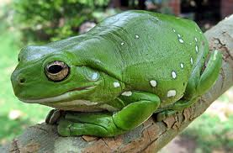
Харчування
Раціони плазунів, як і способи добування їжі, вельми різноманітні; серед плазунів зустрічаються комахоїдні, рибоїдні, хижаки, рослиноїдні і т. д

Slide 15
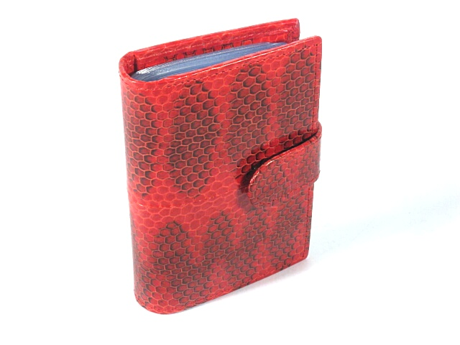
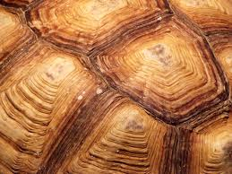
Значення для людини
Використання м'яса багатьох плазунів для їжі, шкіри і панцирів — для виготовлення різних виробів, інтенсивний вилов змій для отримання отрути привели в наш час до різкого скорочення чисельності окремих груп плазунів, особливо черепах, змій і крокодилів. Для відновлення і збереження чисельності плазунів їх розводять в неволі (крокодили), охороняють місця розмноження і забороняють промисел.

